Slide 1
基於人臉辨識系統之早餐店阿姨
學號：M10907323、M10807626
姓名：楊喬鈞、林宥樺

Slide 2
情境與動機
系統架構圖
使用設備
參考資料
Outline

Slide 3
問題情境
時常因為不知道要吃什麼而感到困擾嗎？
長期忍受站在櫃台前面，與店員對視，點不出東西的尷尬嗎？
系統動機
動機為：可以根據每個顧客的喜好，幫助點餐人員推薦適合客人的餐點，並且將「早餐店阿姨的親切感」融入冷冰冰的點餐日常，像是「今天也要吃蛋餅加大冰奶嗎？」
情境與動機

Slide 4
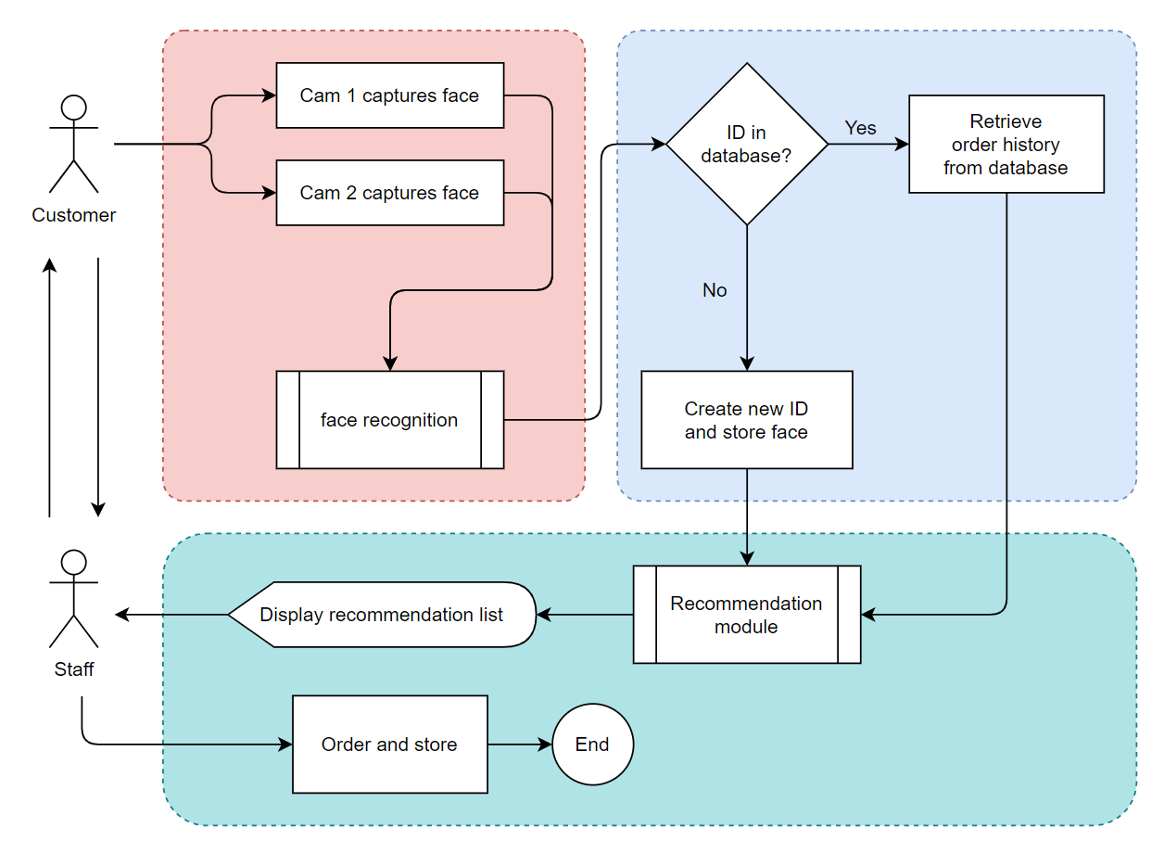
系統架構圖

Slide 5
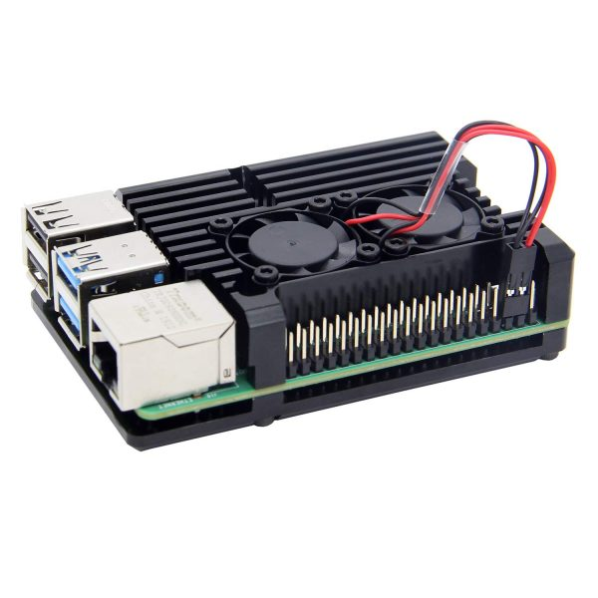
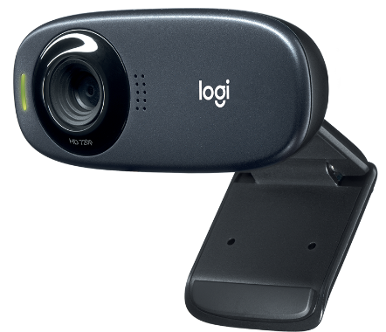

硬體：
Raspberry Pi 4
Logitech C310 HD Webcam
軟體：
Python 3.7
使用設備

Slide 6
Face recognition：
https://github.com/ageitgey/face_recognition
Pandas：
https://pandas.pydata.org/
Flask：
https://flask.palletsprojects.com/en/1.1.x/
參考資料

Slide 7
Thanks

